Slide 1


























Инновационный исследовательский центр ОИЯИ
СОВЕЩАНИЕ ПО ФИЗИКЕ ТЯЖЕЛЫХ ИОНОВ
(04-08.07 2022, Санкт-Петербург)
С.Н. Дмитриев

Slide 2
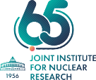
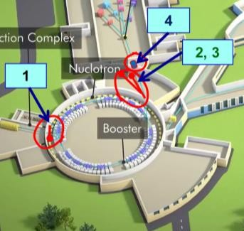
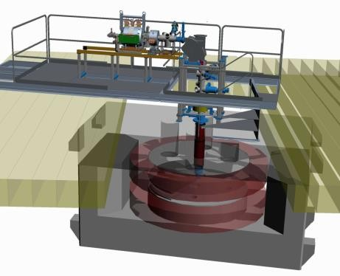
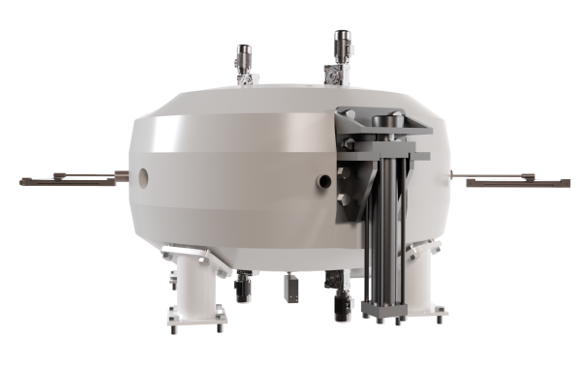
ИННОВАЦИОННЫЙ ИССЛЕДОВАТЕЛЬСКИЙ ЦЕНТР ОИЯИ В ОБЛАСТИ ЯДЕРНЫХ ТЕХНОЛОГИЙ
NICA beamlines from MeV/u to GeV/u (schematic design)
DC-140 (schematic design)
Основные задачи:
Разработка технологий и методов в области ядерной и радиационной медицины, радиационного материаловедения и необходимых для данных сегментов информационных технологий
Подготовка специалистов для стран-участниц ОИЯИ в области радиационной биологии и медицинской физики.
Основные инфраструктурные блоки:
ARIADNA – пользовательская инфраструктура на базе выведенных пучков NICA (пучки с энергиями от MeV/u до GeV/u): науки о жизни, биомедицинские приложения; исследования радиационной стойкости полупроводниковой электроники; ядерно-физические данные
Новый комплекс на базе циклотрона ДЦ-140 для тестирования электронных компонентов, радиационного материаловедения, развития технологий трековых мембран и их производства
Новый комплекс: Радиохимическая лаборатория 1 Класса и специализрованный ускоритель (40 MeV e-) для наработки радиоизотопов (Ac²²⁵, ^{99m}Tc) для ядерной медицины
-Новый комплекс на базе сверхпроводящего протонного 230 MeV циклотрона для R&D в области пучковой терапии: применение радиомодификаторов; , flash-терапия; планирование облучения… Пилотная установка для медицинских центров.
Radiochemical Lab Class-I
SC-230 (schematic design)
Радиационная биология: Омикс-технологии и нейро-радиационные исследования.
- Повышение радиочувствительности: фармпрепараты, трансгенные системы, адресная доставка (молекулярные векторы) и радионуклиды

Slide 3


Инновации @ NICA
Инфраструктра прикладных исследований ARIADNA (The Applied Research Infrastructure for Advanced Developments at NICA fAcility) включает:
(1) Выведенные пучки
(2) Три экспериментальные зоны для размещения пользовательских мишеней (системы позиционирования образца, детекторы и другое оборудование)
(3) Площадки для размещения оборудования пользователей; участки пробоподготовки и экспресс-анализа облученных образцов
Сооружение: август 2019 – зима 2022; Сборка: осень 2021 –лето 2022; Пучки для экспериментов: конец 2022 – начало 2023
Экспериментальная зона 1. Ионы низких энергий (HILAC) 3.2 MeV/nucleon | Экспериментальная зона 2. Ионы промежуточных энергий (Nuclotron) 150-1000 MeV/nucleon | Экспериментальная зона 3. Ионы высоких энергий (Nuclotron) 4.5 GeV/nucleon
Радиационные повреждения в полупроводниковых структурах | Life science и биомедицинские приложения;Радиационные повреждения в полупроводниковых структурах | Инновационные релятивистские ядерные технологии для ядерной энергетики
Моделирование воздействия га-лактического космического излу-чения:протоны и ионы с Z = 2 to 92
Ионы: ¹²C⁶⁺, ⁴⁰Ar¹⁸⁺, ⁵⁶Fe²⁶⁺, ⁸⁴Kr³⁶⁺, ¹³¹Xe⁵⁴⁺, ¹⁹⁷Au⁷⁹
Ions: ¹H¹⁺, ²D¹⁺, ¹²C⁶⁺, ⁴⁰Ar¹⁸⁺ , ⁷Li³⁺
Облучение корпусированных чипов. Энергии 150-350 MeV/ nucleon (за вычетом потерь в материале корпуса для ¹⁹⁷Au⁷⁹ ⁺ 5-10 MeV/nucleon) - ISCRA
Мишенная станция будет оснащена мишенями от C до Pb. Системы: диагностики пучка и мишени, позиционирования образца, термометрии, синхронизации, сбора данных - SHINE .
Облучение чипов без корпусов – станция SOCHI
Ионы с энергией 500-1000 MeV/nucleon для биологических экспериментов - станция SIMBO

Slide 4

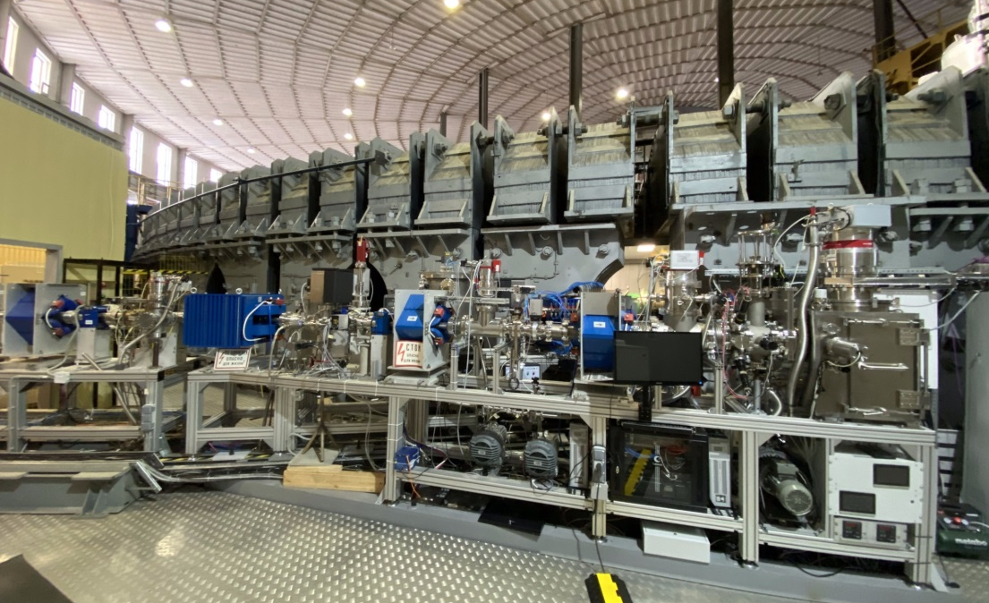
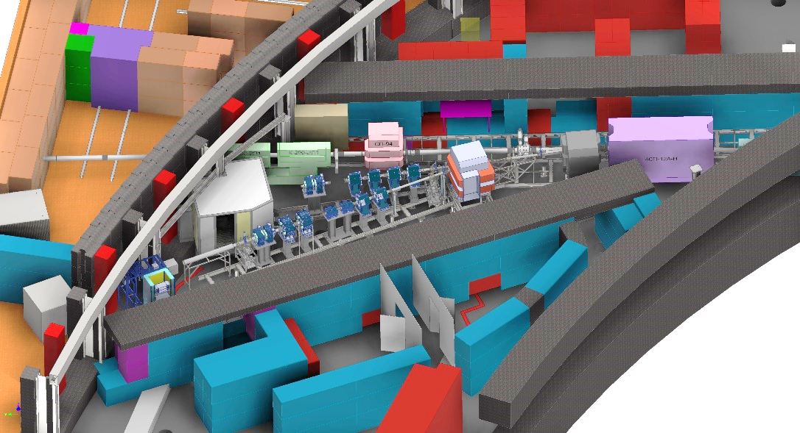
ARIADNA: статус реализации
В декабре 2021 подготовка Экспериментальной зоны 1 в составе ионного канала и станции SOCHI (Station Of CHip Irradaition) полностью завершена. SOCHI доступна для прикладных исследований.
Другие каналы пучков ионов – на этапе сооружения.
Station Of CHip Irradaition (SOCHI)
SIMBO and ISCRA target stations
Irdiation Station of Components of Radioelectronic Apparatuses (ISKRA)
Station of Investigation of Medico-Biological Objects (SIMBO)
Station of High Energy Investigation in Nuclear Energetic (SHINE)

Slide 5
Дорожная карта развития инноваций @ NICA.
2021
2022
2023
2024
Major activities
8 | 9 | 10 | 11 | 12 | 1 | 2 | 3 | 4 | 5 | 6 | 7 | 8 | 9 | 10 | 11 | 12 | 1 | 2 | 3 | 4 | 5 | 6 | 7 | 8 | 9 | 10 | 11 | 12 | 1 | 2 | 3
Construction of parts for beamlines
& target stations
Assembling of beamlines
& target stations
Commissioning of beamlines
& target stations
Beam runs
Регулярная работа
Establishing the NICA ARIC
International Round Tables on Applied Research & Innovations @ NICA
Meetings of the NICA ARIC
Процесс генерации инноваций на платформе ARIADNA
Taking measures to promote NICA capabilities for appl. res. at the int. level
Letters of Intent and MoU with core group of collaborating organizations
Meetings of the established collaborations
Inauguration meeting
1st Call for Proposals towards the Day-1 experiment
Day-1 experiment
Regular operation of the ARIADNA beamlines
Первые результаты

Slide 6
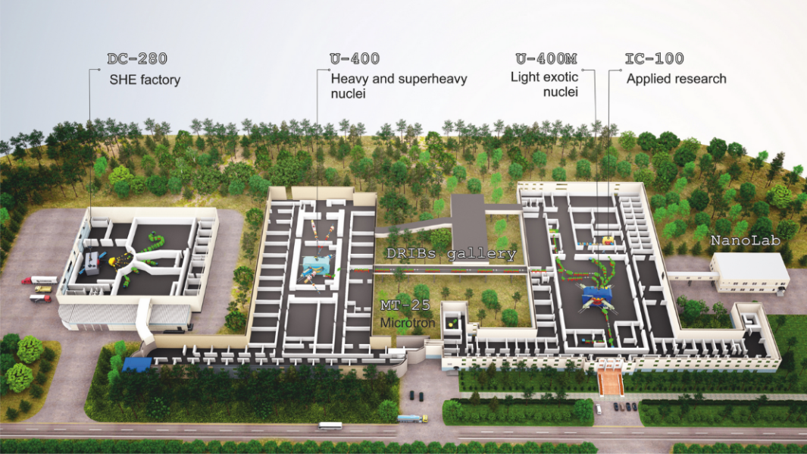
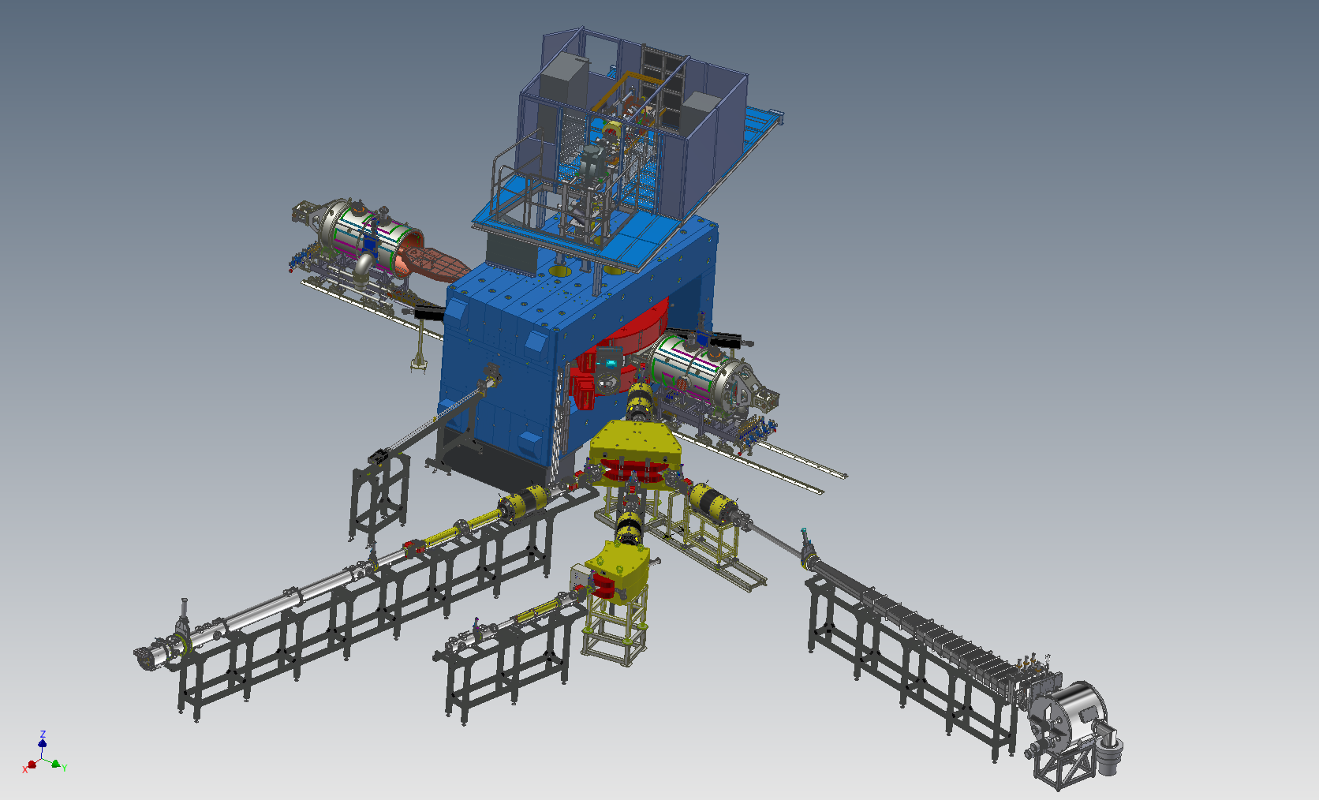
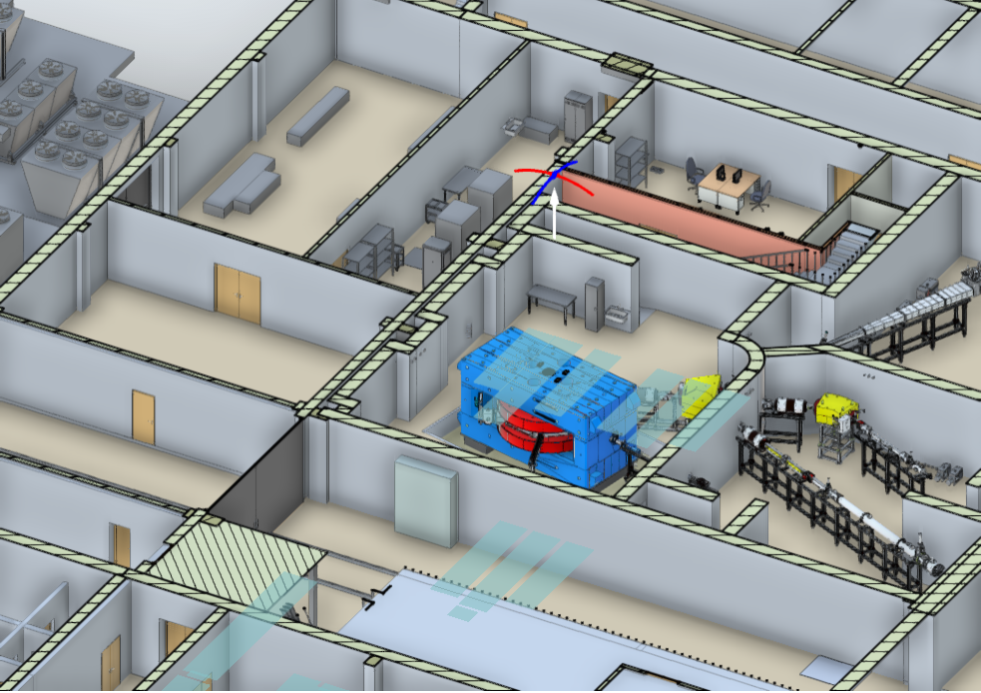
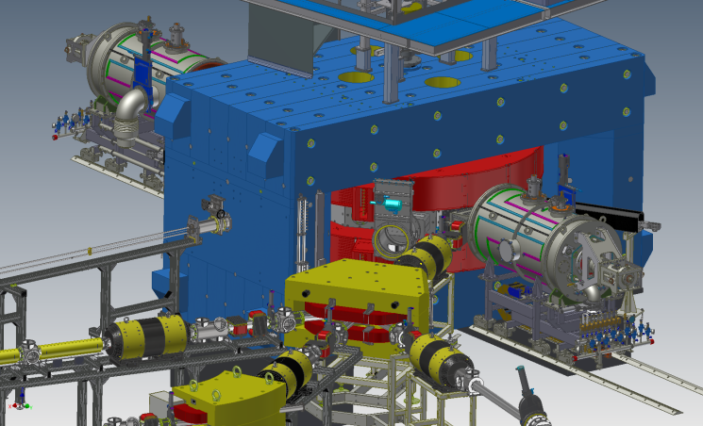
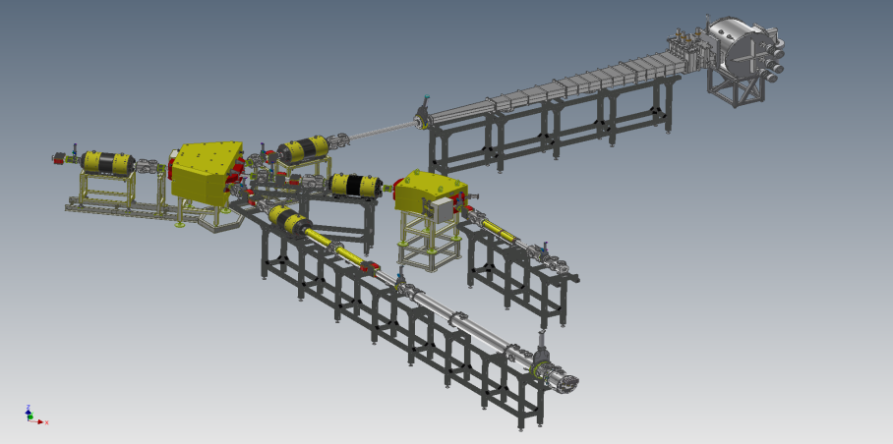
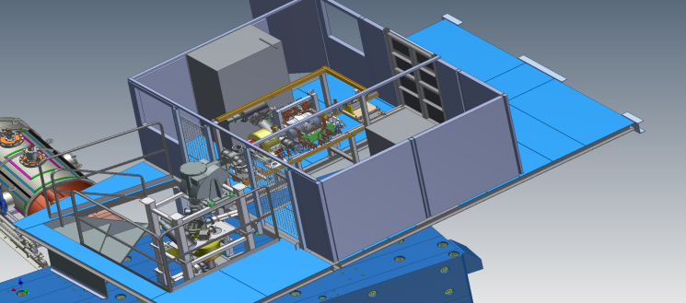
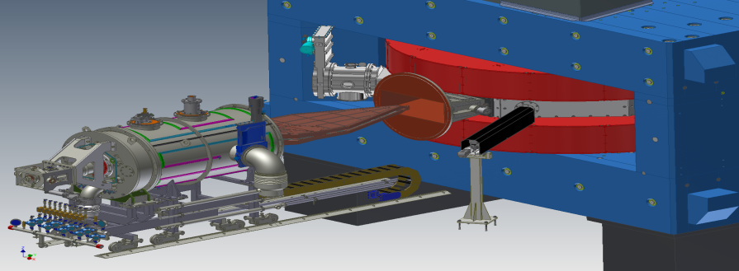
Проект ДЦ-140. Ускоритель: Статус - «Under Construction»
Technical characteristics and peculiarities of DC-140:
range of ions | O to Bi
A/Z ratio | 7.35 – 8.25 and 4.9 – 5.5
beam intensities | up to 1х10¹² s⁻¹
ion energies | 2.124 and 4.8 MeV/nucleon
ion frequency | Single value f = 8.632 MHz
harmonic number | h = 3 (f=2.877MHz) h = 2 (f=4.316 MHz)
number of experimental beam lines | 3
'‘beam cocktail'' option (quick switching between ion species)
Simplicity of operation

Slide 7
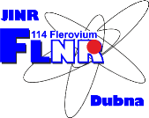
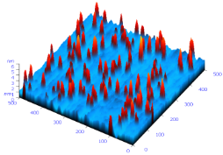
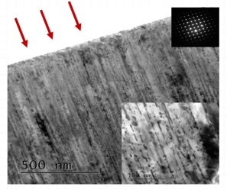
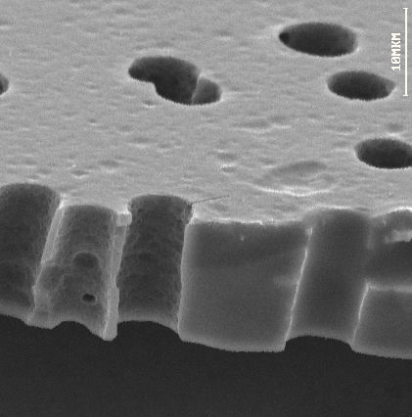
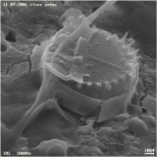
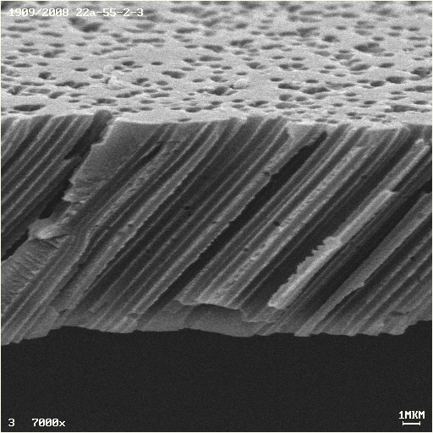
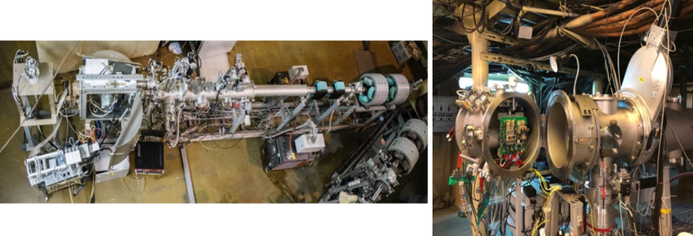
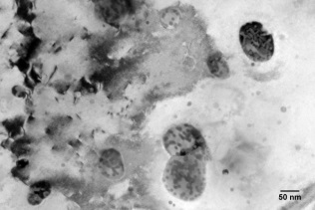
Проект ДЦ-140. Направления исследований и разработок.
Ионно-имплантационные нанотехнологии и радиационное материаловедение. | Трековые мембраны и модификация материалов, индуцированная тяжелыми ионами. R&D в области Life Science . | Тестирование электронных компонентов (авионика и космос) на радиационную стойкость.
Наборы для инфузионной терапии
Системы для культивации клеток
Плазмофильтры
Системы концентрирования и сепарации для биотехнологий
Лабораторная фильтрация воды и воздуха
Трековая мембрана
Бытовые фильтры для воды
Папаниколау тест
Инфузионные фильтры

Slide 8
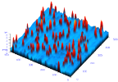

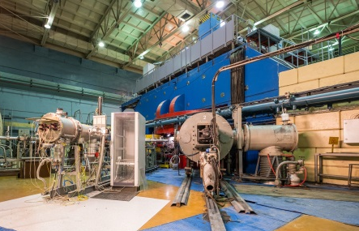
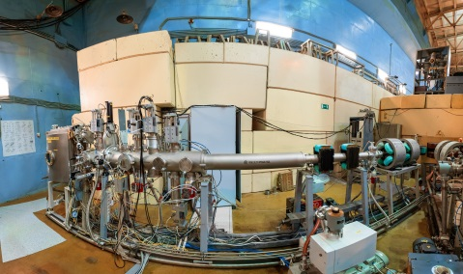
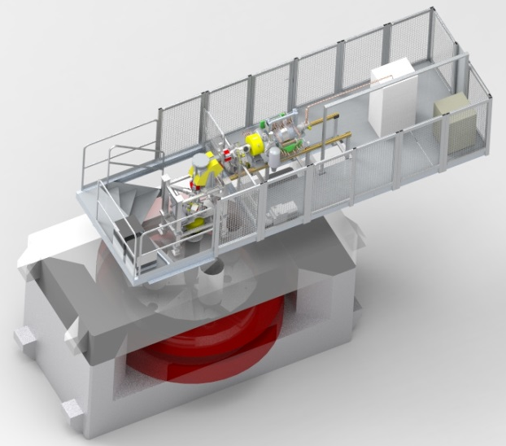
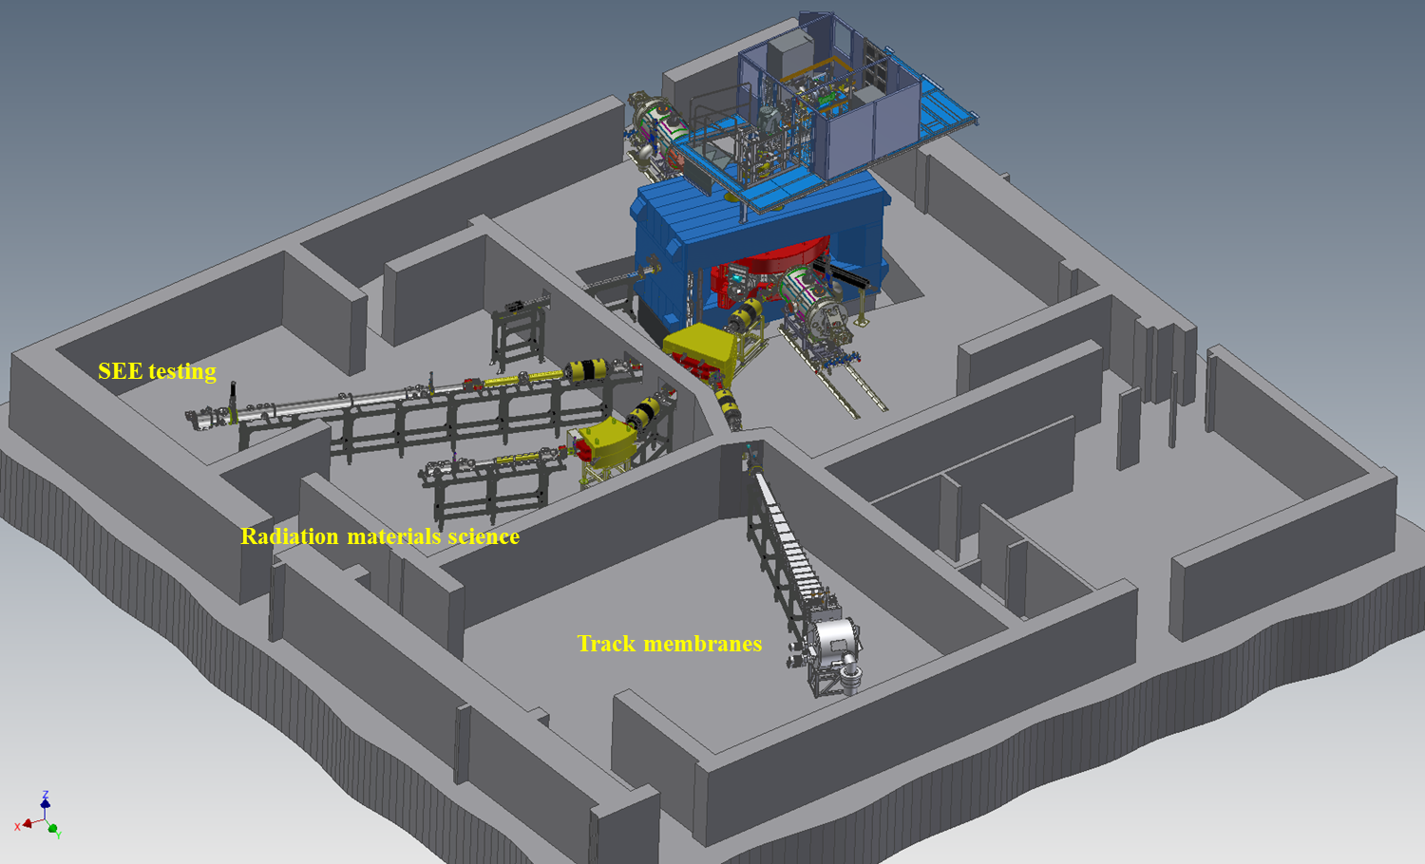
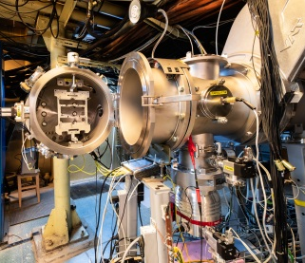
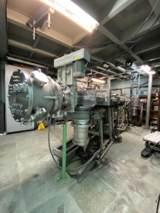
Проект ДЦ-140
РАДИАЦИОННОЕ МАТЕРИАЛОВЕДЕНИЕ, ИОННО-ИМПЛАНТАЦИОННЫЕ НАНОТЕХНОЛОГИИ
Пучковое время, выделяемое на модернизированном U-400M и новом U-400R
ДЦ-140 с тремя специализированными прикладными каналами
Пучковое время, выделяемое на базовых установках U-400 и U-400M
Специализированный циклотрон ИЦ-100
ТЕСТИРОВАНИЕ ЭЛЕКТРОНИКИ ДЛЯ КОСМОСА И АВИОНИКИ
ТРЕКОВЫЕ МЕМБРАНЫ
Каналы U-400M
ДЦ-140
Каналы U-400
Cyclotron | 2022 | 2023 | 2024 | 2025 | 2026 | 2027
U400/U400R
U400M
DC140
new experimental hall for U400R
Машинное время для тестирования электроники для космоса и авионики
Low and middle energy beam line
Beam line (Middle energy)
U400M modernization
Low energy beam line B5
Beam line #A1S (High energy )
70% - “low-energy” mode (3-6 MeV/nucl)
20% - “middle-energy” mode (9-12 MeV/nucl)
10% - “high-energy” mode (9-12 MeV/nucl)
Канал ИЦ-100
DC140 project
Dedicated beam line #1 at DC140 complex (Low energy)

Slide 9
Исследовательская инфраструктура ЛЯР им Г.Н.Флёрова.
DC140 Project Plots

Slide 10
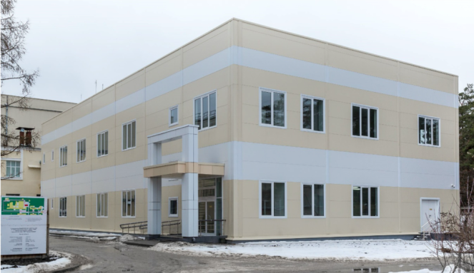
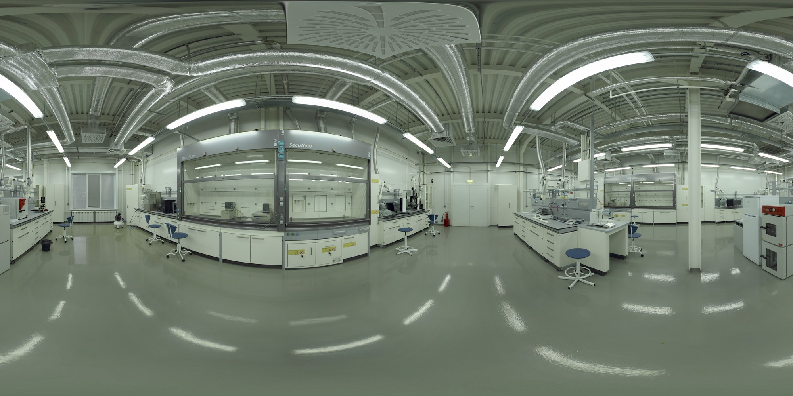
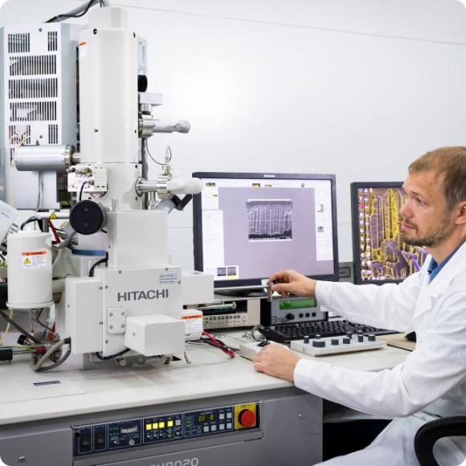
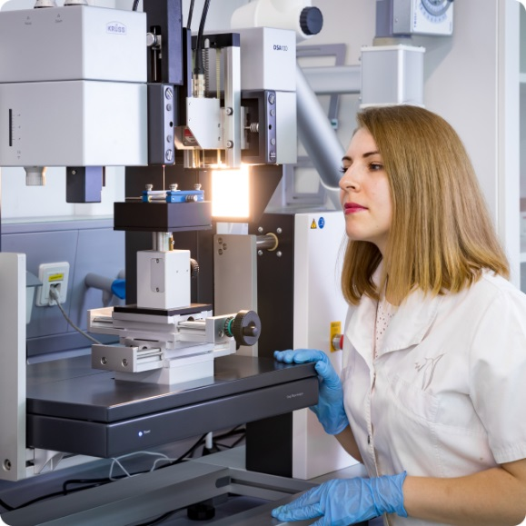
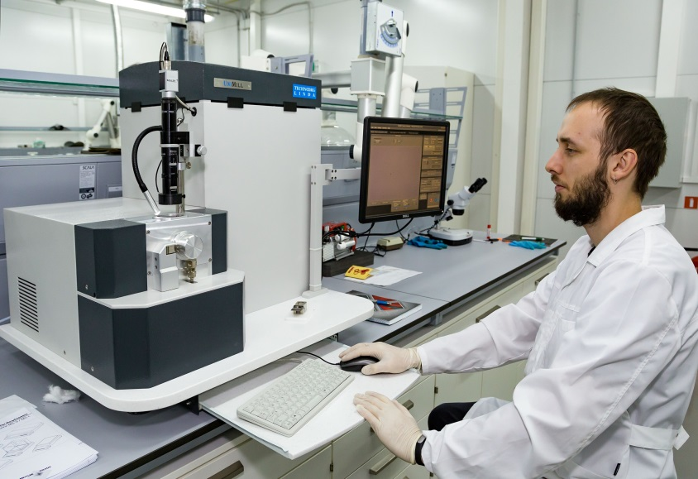
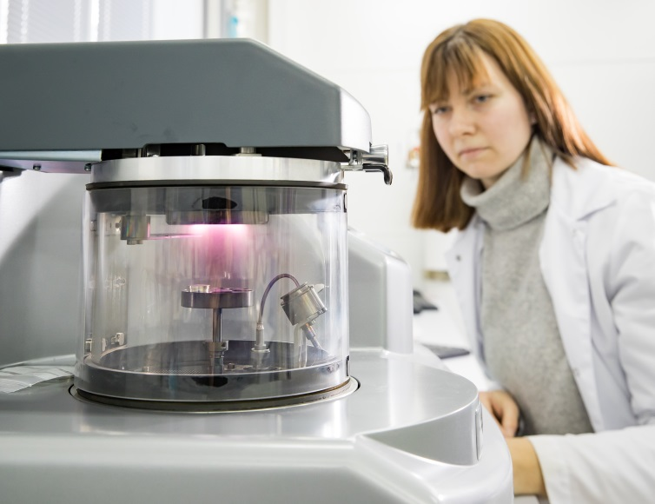
Проект ДЦ-140. НАНОЛАБ: Статус - «ON»

Slide 11
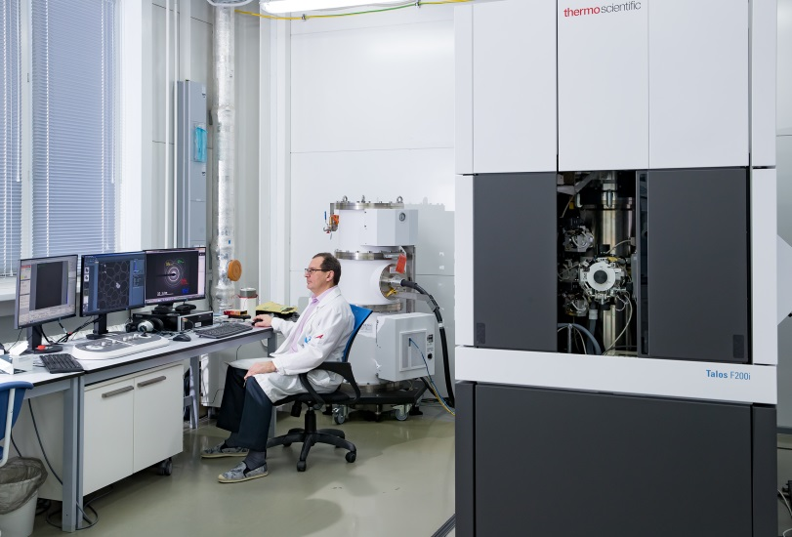
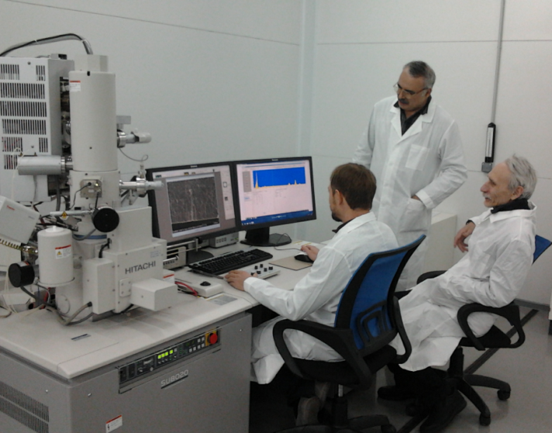
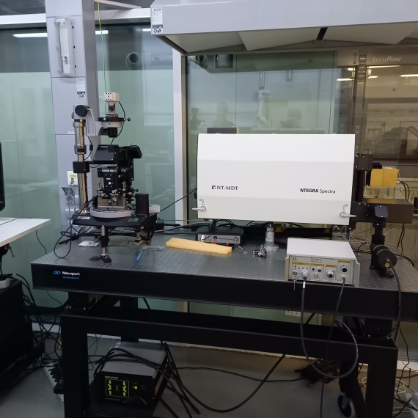
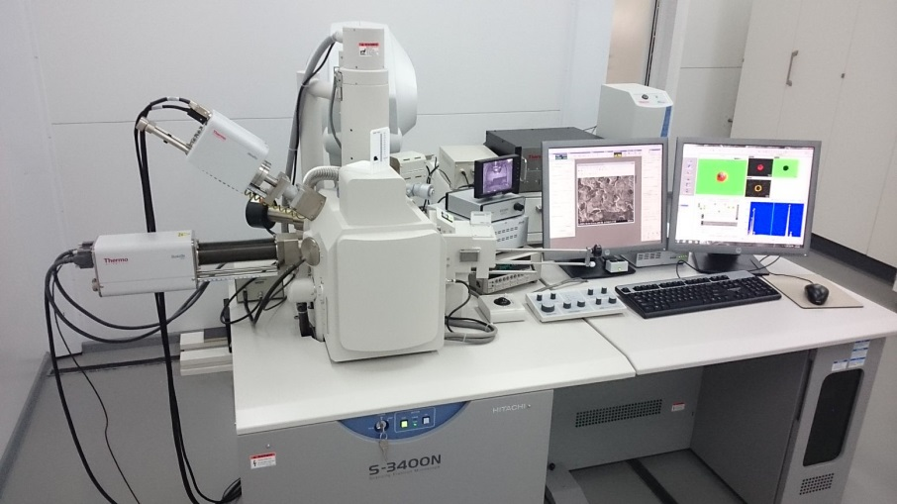
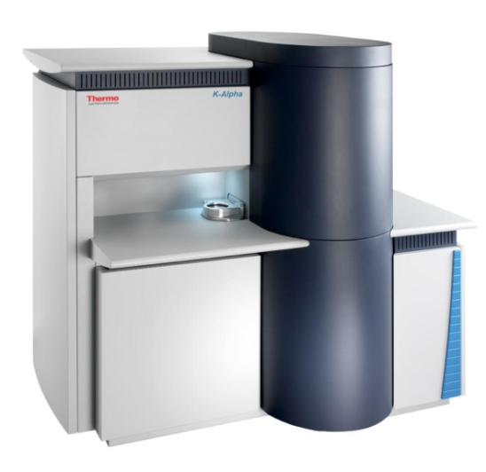
Проект ДЦ-140. НАНОЛАБ: Оборудование для R&D
Просвечивающий электронный микроскоп TalosF200i (ThermoFisher Scientific)
Растровый электронный микроскоп Hitachi SU-8020
Атомно-силовой микроскоп NTEGRA Spectra (NT-MDT Spectrum Instruments)
Растровый электронный микроскоп с вольфрамовым термокатодом Hitachi S3400N
Рентгеновский фотоэлектронный спектрометр K-Alpha (Thermo Scientific)

Slide 12
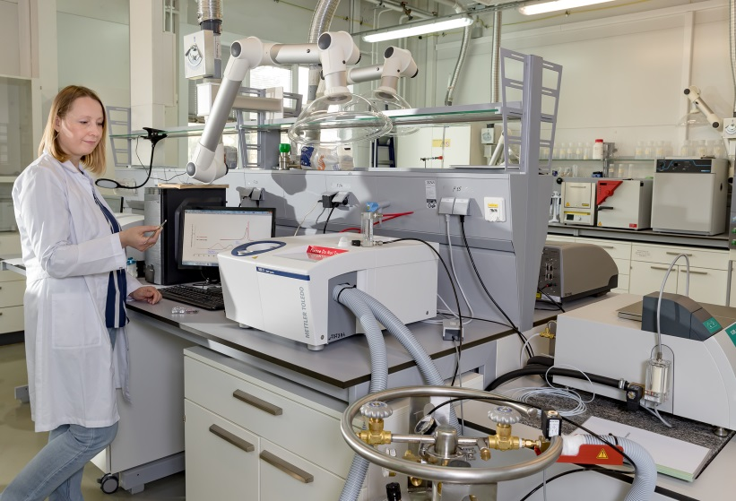
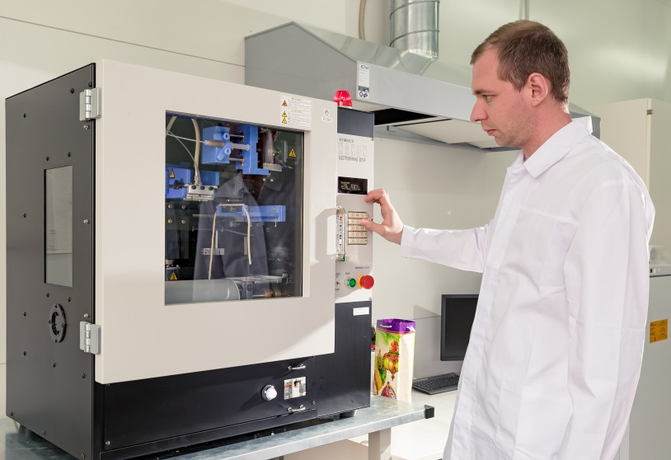
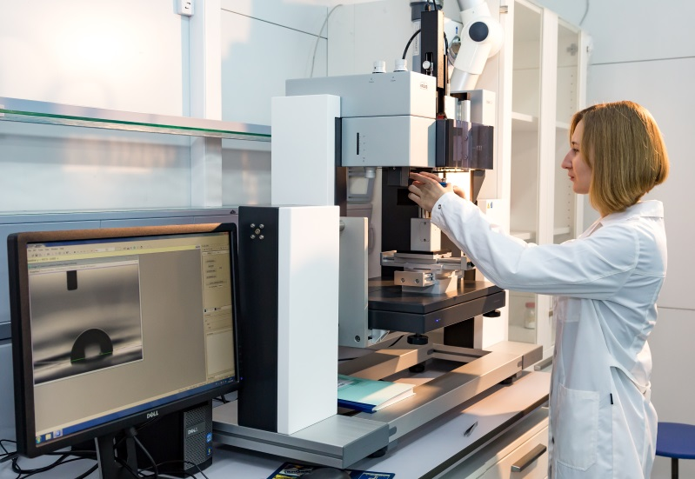
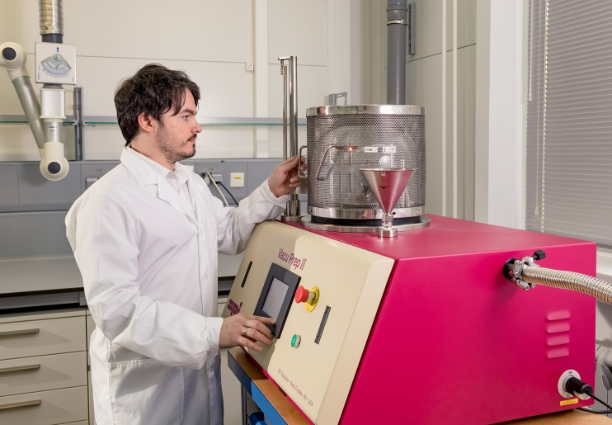
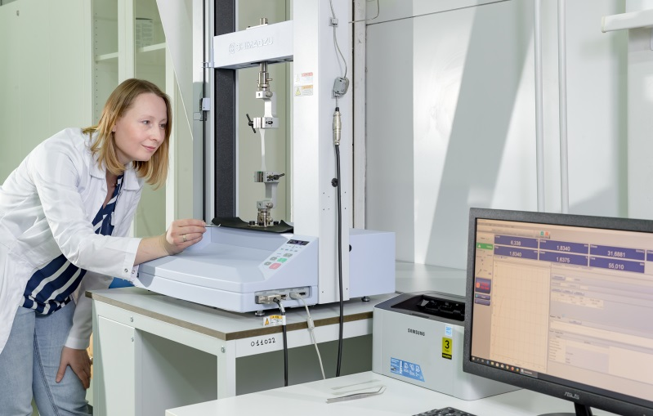
Проект ДЦ-140. НАНОЛАБ: Оборудование для R&D
Прибор для термогравиметрии TG 209 F1 Libra (Netzsch) и дифференциально сканирующей калориметрии DSC 3 (Mettler Toledo)
Установка получения нановолокна Nanon-01A (MECC)
Прибор для измерения краевого угла смачивания
DSA100 (Kruss)
Рамановский спектрометр R-532 (EnSpectr)
Устройство для напыления металлов SPI Supplies Vacu Prep II
Машина для измерения прочности на разрыв AG-S 50Н (Shimadzu)

Slide 13
Радиохимический исследовательский комплекс:
Radiochemical Laboratory Class-I @ 40MeV Electron Accelerator
Инфраструктура прикладных исследований для:
Разработки технологий и методов производства радионуклидов
Инноваций в области радионуклидной терапии
Приоритетные направления
Highest demand reactor isotopes for which production based on the non-uranium photonuclear method has been expected and developed Метод (non-uranium) получения с помощью фотоядерных реакций наиболее востребованных реакторных изотопов | ^{99m}Tc, ¹⁷⁷Lu, ¹⁸⁸Re
Один из наиболее ожидаемых на медицинском рынке радионуклидов для тераностики. Фотоядерный метод – перспективная альтернатива, обеспечивающая высокую чистоту и выход радионуклида | ²²⁵Ac
Инновационные терапевтические радионуклиды, для которых применение фотоядерного метода перспективно, но предполагает R&D в области радиохимии | ⁴⁷Sc, ⁴⁴Sc, ⁶⁷Cu, ¹⁰⁵Rh
Перспективный радионуклид для тераностики – эмиттер Оже-электронов. Необходимы ядерно-физические данные, разработка технологии радиохимической сепарации и производства | ^{195m}Pt
Уникальные (производство – только фотоядерным методом) изотопы (не для медицинских приложений) высокой чистоты | ²³⁶Pu, ²³⁷U
Синтез, разработка методов сепарации новых радионуклидов для тераностики: эмиттеры альфа-частиц и Оже-электронов ^{99m}Tc, ²²⁵Ac etc.
R&D по адресной доставке радионуклидов с использованием биологических векторов

Slide 14

План создания радиохимического исследовательского комплекса
2022
2023
2024
2025
2026
2027
Major activities
Feasibility study.
Building Pre-design phase
Building design
Building construction
Accelerator Construction
Accelerator Installation
First experiments @ RRC

Slide 15

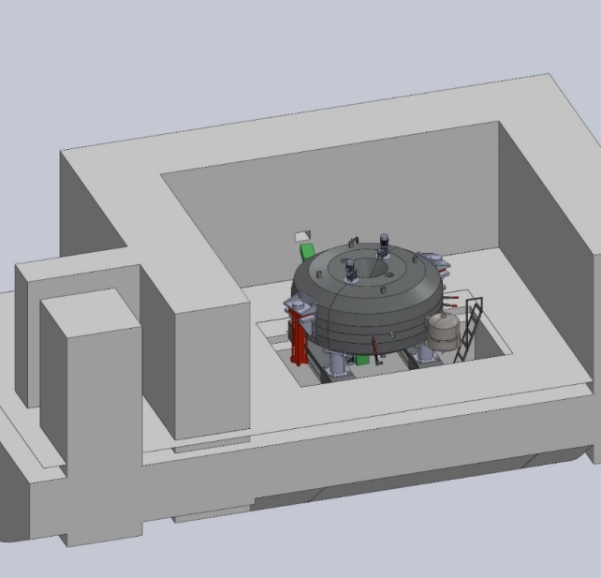
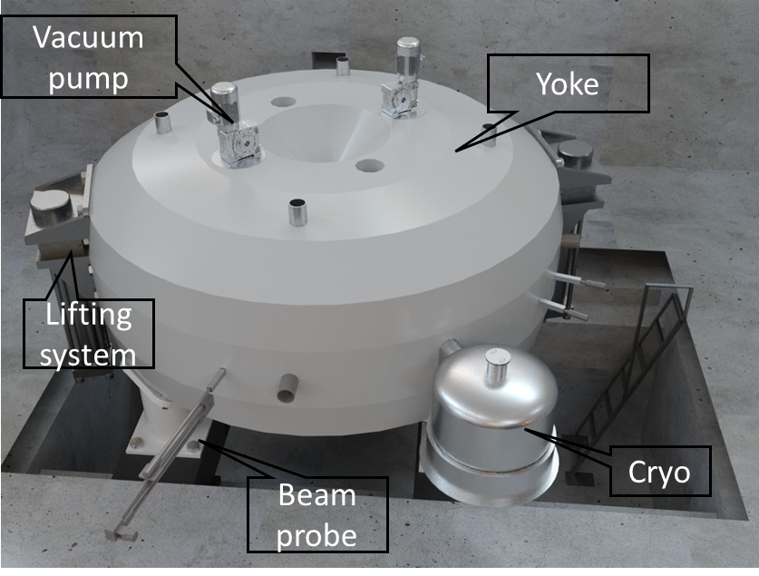
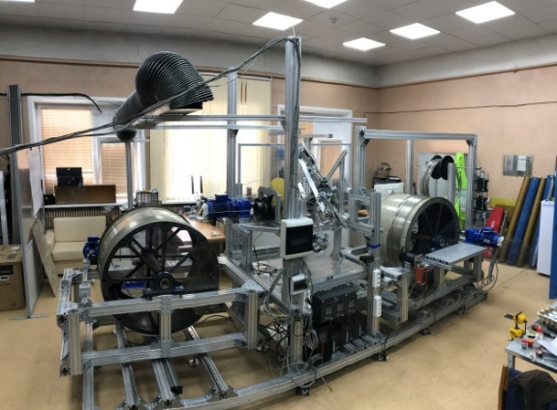
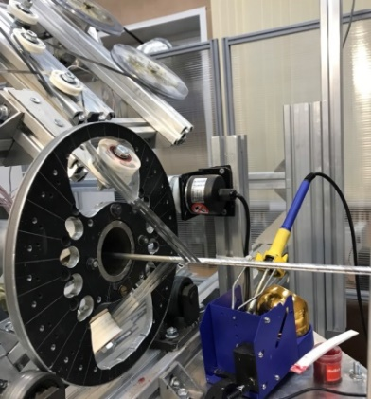
Создание центра для R&D в области радиационной терапии
Основные задачи:
Создание сверхпроводящего протонного циклотрона (230 MeV)
- как пилотной установки для центров протонной терапии
- как базовой установки для исследований
Реализация R&D повестки: proton flash therapy, новые подходы к планированию облучения, карандашный пучок, etc.
Новая установка:
State-of-the-Art 230 MeV SC p-cyclotron @ JINR
Низкое энергопотребление и разумные габариты;
Минимальные риски реализуемости. Использование отработанных решений;
Высокое качество пучка;
Ток – как минимум, 10 µA;
Как минимум, 5 Grey на мишень 1 объемом литр в импульсе 50 ms
Инновации NICA:
Отработка использования высокотемпературных сверхпроводников (HTS) . Разработанные для NICA технологии сверхпроводящих магнитов будут применены при создании обмоток SC230.
Магнитное поле в центре машины - 1.7 T.

Slide 16



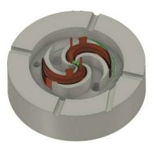
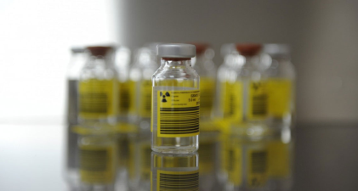
Радиационная биология
Медицинская радиобиология
  Радиационная терапия
    Методы повышения радиочувствительности опухолевых тканей
    Молекулярные векторы для фармпрепаратов
  Ядерная медицина
    Методы таргетной доставки радионуклидов к опухоли
  Нейро-радиобиология и заболевания мозга
    Oмикс- технологии
    Технологии работы с животными моделями
Applied Research Infrastructure for Advanced Developments at NICA fAcility
Proton cyclotron SC-230
Облучательная рентгеновская установка SARRP (Small Animal Radiation Research Platform)
Radiochemical laboratory
Notes:
Инновационная программа работ по радиационной биологии предполагает два ключевых направления: вклад в исследования космоса и в медицинские технологии.
Первое направление предполагает работы на прикладном канале ARIADNA комплекса NICA и включает разработку технологий симуляции полей космического излучения, а также оценку рисков для космонавтов в ходе полетов вне магнетосферы Земли.
Второе направление связано с развитием новых методов лучевой терапии (повышение радиочувствительности опухолей, молекулярные векторы для доставки радиосенсибилизаторов) и радиационной медицины (адресная доставка радионуклидов в опухоли). Особое внимание будет уделено исследованиям мозга и выявлению механизмов нейродегенеративных заболеваний с помощью омиксных технологий. Будут развиты методы моделирования развития патологий мозга после облучения тяжелыми заряженными частицами.
16

Slide 17





Поддержка со стороны научного и медицинского сообщества в области радиационной медицины: новый этап сотрудничества.
Ведущие исследовательские и медицинские центры, а также эксперты в области радиационной медицины и протонной терапии выразили заинтересованность в тесном сотрудничестве как на этапе создания нового медицинского ускорителя, так и в ходе формирования и реализации исследовательской программы на базе создаваемой в ОИЯИ современной инфраструктуры.
По мнению экспертов, создаваемая машина будет востребована медицинскими центрами.

Slide 18


На пути создания нового циклотрона.
Партнерство ОИЯИ и НИИЭФА.
29 апреля 2022 года между ОИЯИ и Научно-исследовательским институтом электрофизической аппаратуры им. Д.В. Ефремова (АО «НИИЭФА») подписан договор о разработке и изготовлении ускорительного комплекса на базе сверхпроводящего циклотрона MSC-230 для протонной лучевой терапии онкологических заболеваний.
Новый ускоритель начнет работать на эксперимент в 2024 году.

Slide 19


















Науки о жизни в ОИЯИ: не только радиационная биология
Пользовательская инфраструктура ЛНФ им. И.М.Франка: комплекс спектрометров ИБР-2М и комплементарные методы
X-ray scattering station (SAXS/USAXS/WAXS
Фуллерены против амилоидов: под контролем нейтронов
Очистка сточных вод: отходы пивоваренного производства против металлов-загрязнителей

Slide 20
Создание Инновационного центра ОИЯИ осуществляется в соответствии с Долгосрочным стратегическим планом развития ОИЯИ до 2030 года и далее.
Дан старт всем основным проектам в рамках создания Инновационного центра ОИЯИ.
Инфраструктурную платформу Инновационного центра образует ряд экспериментальных комплексов, предназначенных для реализации фундаментальных и прикладных исследований в рамках научной программы Института.

Slide 21

СПАСИБО ЗА ВНИМАНИЕ!

